Slide 1


UNIVERSIDAD AUTÓNOMA DEL ESTADO DE MÉXICO
FACULTAD DE TURISMO Y GASTRONOMÍA
MATERIAL DIDÁCTICO
TÍTULO:
ACCESO ABIERTO A RECURSOS CIENTÍFICOS: CÓMO BUSCAR Y SELECCIONAR INFORMACIÓN CONFIABLE Y CON CREDIBILIDAD EN INTERNET

Slide 2
PROGRAMA EDUCATIVO: MAESTRÍA EN ESTUDIOS TURÍSTICOS
UNIDAD DE APRENDIZAJE: SEMINARIO DE INVESTIGACIÓN I
RESPONSABLE DE LA ELABORACIÓN DEL MATERIAL:
Dra. en C. S. Diana Castro Ricalde
Profesora de Tiempo Completo
PERIODO: 2015 B

Slide 3
PRESENTACIÓN DEL MATERIAL
El material que aquí se presenta, corresponde al primer contenido del Programa de Estudios «Seminario de Investigación I» de la Maestría en Estudios Turísticos que se imparte en el primer semestre del Posgrado.
El propósito de este Programa es: Desarrollar competencias investigativas que hagan posible la construcción de un objeto de estudio relacionado con las líneas de generación y aplicación del conocimiento que integran el Programa.

Slide 4
PRESENTACIÓN DEL MATERIAL
Para poder construir dicho objeto de estudio, el alumno requiere llevar a cabo un proceso formal de indagación científica en diversos repositorios de información, como son libros, capítulos de libros, tesis; artículos de revistas y otras publicaciones de probada calidad.
Pero, ¿cuáles son los criterios para determinar la calidad de dichas publicaciones?, ¿qué recomendaciones se pueden hacer a los estudiantes para identificar aquellos materiales que le apoyen en su proceso investigativo, que sean confiables y con credibilidad?

Slide 5
PRESENTACIÓN DEL MATERIAL
Internet se considera hoy en día el mayor repositorio de información digital del mundo; en dicha red pueden buscarse, identificarse, “bajarse”, almacenarse y compartirse millones de textos y documentos que circulan en ella.
Sin embargo, no todos los materiales son confiables ni se consideran científicos, o tienen credibilidad, por lo que los estudiantes de cualquier nivel educativo requieren una serie de orientaciones para guiarlos en la adecuada selección de dichos recursos que puedan apoyarles en su proceso de indagación profesional.
Así, en este material didáctico se proporcionan algunas de estas directrices para que los alumnos puedan “navegar” en el “mar” de información que les ofrece la red y tengan acceso a textos científicos y académicos en Acceso Abierto.

Slide 6
PROPÓSITO DEL MATERIAL
Proporcionar al estudiante de posgrado herramientas para realizar la búsqueda y selección de información científica y académica confiable y con credibilidad en Acceso Abierto, que le sea de utilidad en la elaboración del protocolo de investigación, así como para la redacción de tesis y artículos científicos.

Slide 7
Aplicación de diversos criterios para la búsqueda y selección de producción científica relacionada en Acceso Abierto (Internet, bases de datos, bibliotecas digitales y repositorios de información) para apoyar el proceso de investigación.
CONTENIDO I DEL PROGRAMA DE ESTUDIOS “SEMINARIO DE INVESTIGACIÓN I”

Slide 8
GUIÓN EXPLICATIVO PARA EL EMPLEO DEL MATERIAL
Este material puede ser utilizado como apoyo para la presentación de diversos criterios que contribuyan a hacer una adecuada selección de documentos bibliohemerográficos que se encuentran en Internet, en Acceso Abierto (Open Access).
Se sugiere presentarlo durante dos clases presenciales, que tienen una duración de dos horas cada una. Entonces se recomienda presentar un promedio de 18 diapositivas por sesión.

Slide 9
GUIÓN EXPLICATIVO PARA EL EMPLEO DEL MATERIAL
En cada clase, el docente puede acompañar su exposición oral con este material, apoyándose de alguna de las siguientes estrategias didácticas:
PREGUNTAS DETONADORAS: Con base en la información que se va proyectando, se pueden ir formulando algunas interrogantes que detonen la participación y discusión de los alumnos en torno a la búsqueda y selección de material bibliohemerográfico en la red.

Slide 10
GUIÓN EXPLICATIVO PARA EL EMPLEO DEL MATERIAL
Se puede emplear la estrategia de LLUVIA DE IDEAS: es decir, solicitar a los alumnos su opinión y comentarios en torno al tópico que se esté exponiendo, o bien, antes de proyectar el material. Se sugiere retomar las observaciones de los alumnos al ir avanzando en la proyección y aportar ejemplos específicos en torno a ello.
Solicitar la participación constante y continua de los estudiantes, hará más dinámico el proceso de exposición y presentación de este material.
Se sugiere también hacer pausas para formular interrogantes diversas, a manera de evaluación continua, que sirvan para identificar el nivel de comprensión de los temas expuestos por parte de los alumnos.

Slide 11
ACCESO ABIERTO A RECURSOS CIENTÍFICOS: CÓMO BUSCAR Y SELECCIONAR INFORMACIÓN CONFIABLE Y CON CREDIBILIDAD EN INTERNET

Slide 12
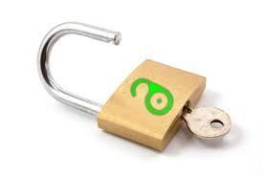

¿QUÉ ES EL ACCESO ABIERTO?
OPEN ACCESS

Slide 13
ACCESO ABIERTO
Movimiento internacional cuyo objetivo es que cualquier persona en el mundo, con una conexión a Internet, pueda acceder libremente sin ninguna restricción de tipo económico, técnico o legal a la información científica, académica y cultural
(Redalyc, 2015).

Slide 14
DECLARACIÓN DE BUDAPEST (Acceso Abierto)
“Disponibilidad gratuita [de la literatura científica] en Internet público, permitiendo a cualquier usuario leer, descargar, copiar, distribuir, imprimir, buscar o usarlos con cualquier propósito legal, sin ninguna barrera financiera, legal o técnica, fuera de las que son inseparables de las que implica acceder a Internet mismo. La única limitación en cuanto a reproducción y distribución y el único rol del copyright en este dominio, deberá ser dar a los autores el control sobre la integridad de sus trabajos y el derecho de ser adecuadamente reconocidos y citados” (BOAI, 2001).

Slide 15
DECLARACIONES DE LAS 3 “B”
DECLARACIÓN DE BUDAPEST (diciembre 2002).
OBJETIVO: Distribución electrónica mundial de lo publicado en revistas científicas.
DECLARACIÓN DE BETHESDA (junio 2003).
OBJETIVO: Acceso Abierto a literatura científica.
DECLARACIÓN DE BERLÍN (octubre 2003).
OBJETIVO: Garantía de acceso equitativo a producción científica.

Slide 16
ANTEDECENTES DEL OPEN ACCESS
Finales de los ‘70, los costos de las suscripciones a las revistas científicas comienzan a incrementarse paulatinamente.
Principios de los ‘90, popularización de Internet permite publicar revistas para consulta de usuarios sin cargo alguno.
Inicios del milenio, editoriales ven oportunidad de combinar publicaciones impresas y digitales y cobrar un cargo adicional por las versiones on line (Rodríguez, 2008).

Slide 17
ALGUNOS PROBLEMAS
Accesibilidad limitada de la comunidad académica y científica a publicaciones de prestigio.
VISIBILIDAD
Escasa visibilidad de textos de calidad, especialmente de investigaciones latinoamericanas.
CONFIABILIDAD
Criterios dudosos de dictamen y publicación, y de calidad académica, por intereses involucrados (de editores, de autores).
ACCESO

Slide 18
BENEFICIOS
Optimizar el valor y la calidad de las publicaciones científicas
Permitir a los investigadores y usuarios acceso a información científica de calidad con mínimas restricciones
Otorgar a la producción científica características de amplia visibilidad, inmediatez y gratuidad

Slide 19




Pero, ¿cómo realizar la búsqueda de los recursos científicos en Internet, y en Open Access?
http://bibliotecadigital.uaemex.mx/contador/basesdedatos1.php

Slide 20
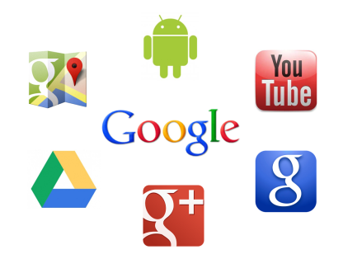
BÚSQUEDA DE RECURSOS CIENTÍFICOS
Para poder buscar, identificar y recuperar la información que se desea de Internet, existen ciertas claves y recursos que tanto alumnos como docentes e investigadores debemos conocer, ya que se encuentran íntimamente ligadas a los datos que se requiere obtener.

Slide 21
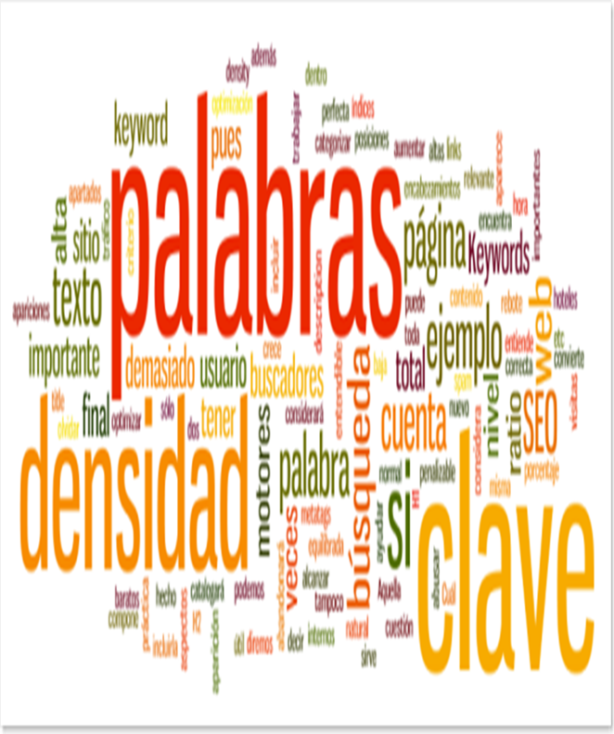
INICIAR LA BÚSQUEDA
a) Para poder iniciar la búsqueda de textos, se debe delimitar y precisar el tema y subtema de investigación. O si ya se tiene, el objeto de estudio.
b) Luego, identificar tópicos relacionados.
c) Después, formular palabras clave (EGE, 2013).

Slide 22
¿Puedes dar algunos ejemplos de palabras clave, relacionadas con tu tema de investigación?
APORTA 3 PALABRAS CLAVE, MÁXIMO 5

Slide 23
Realiza BÚSQUEDAS AVANZADAS y utiliza más herramientas tecnológicas
CON BÚSQUEDAS AVANZADAS:
OTRAS HERRAMIENTAS:
Se puede seleccionar el idioma de la información, el formato, el dominio (.org, .edu, .gov), la antigüedad del material, así como también restringir la búsqueda a ciertas frases o palabras e incluso puntualizar la búsqueda en determinados sitios.
Portales
Buscadores
Directorios
Índices o “index”
Tesauros

Slide 24
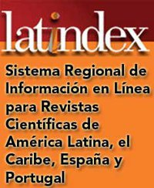


OTRAS HERRAMIENTAS DE BÚSQUEDA EN LÍNEA
ÍNDICES O INDEX
Pueden ser temáticos o de contenido, onomásticos –relativo a nombres de autores o personas-, de títulos, de materias o subtemas, de abreviaturas; pero todos son ordenados alfabéticamente.
A los índices se les suele denominar también “vocabularios controlados” porque los vocablos que se usan hacen referencia únicamente a los temas que se incluyen en la base de datos (Folch, 2012).

Slide 25

MÁS HERRAMIENTAS DE BÚSQUEDA DE INFORMACIÓN EN LÍNEA
TESAURO
Listado que contiene un vocabulario controlado de términos y temas relacionados que versan sobre un área o disciplina, y pueden ordenarse jerárquica o alfabéticamente.
Los identificadores usados son agrupados en ámbitos disciplinarios y científicos; marcan asociaciones jerárquicas entre los vocablos utilizados y en algunos casos, incluyen notas que explican el sentido o uso común del término, o bien, conducen a un sinónimo que puede tener un sentido más próximo a lo que se requiere.

Slide 26
MOTOR DE BÚSQUEDA: GOOGLE ACADÉMICO
RECOMENDACIONES
TAREAS
Habilita tu biblioteca de Google Académico (para poder guardar textos y revisarlos cuando quieras).
Realiza búsquedas avanzadas.
Ordena textos por relevancia.
Crea una alerta para notificaciones.
Revisa únicamente los artículos científicos más citados.
Clasifica los textos de acuerdo con el criterio de confiabilidad que requieras.
Revisa las Estadísticas, donde aparecen las principales publicaciones revisadas por los usuarios, y el número de citas de cada revista.

Slide 27
REALIZA UNA BÚSQUEDA AVANZADA RELACIONADA CON TU TEMA DE INVESTIGACIÓN
EJERCICIO
Comparte con tus compañeros 3 de los criterios utilizados y el número de textos relacionados que encontraste

Slide 28




FUENTES DE INFORMACIÓN CONFIABLES O CON CREDIBILIDAD
Fuentes oficiales: sitios gubernamentales en Internet, redes sociales del Gobierno Federal y de sus funcionarios, secretarías o dependencias de cualquier nivel de gobierno (federal, estatal, municipal).
Autores, personas expertas o reconocidas en su campo de estudio, disciplina o profesión (Castro, Díaz y Méndez, 2011).

Slide 29





FUENTES DE INFORMACIÓN CONFIABLES O CON CREDIBILIDAD
UNIVERSIDADES O INSTITUCIONES EDUCATIVAS DE PRESTIGIO NACIONAL E INTERNACIONAL.
COLEGIOS DE PROFESIONALES, ASOCIACIONES Y ORGANIZACIONES NO GUBERNAMENTALES (ONG) RECONOCIDAS (Castro, Díaz y Méndez, 2011).

Slide 30







OTRAS FUENTES: DIRECTORY OF OPEN
ACCESS JOURNALS
Directorio en línea con un índice que presenta los listados y los enlaces para la consulta de REVISTAS Y ARTÍCULOS de acceso abierto, de alta calidad y de dictamen por pares.
Puede filtrarse la búsqueda y elegirse idioma español.
29 Bases de Datos en Acceso Abierto.

Slide 31

DIRECTORY OF OPEN ACCESS JOURNALS
BRILL (ejemplo)
SUBJECTS:
HUMANITIES (Art History, Classical Studies, History, Literature and Cultural Studies, etc.).
LAW
SCIENCE

Slide 32

DIRECTORY OF OPEN ACCESS JOURNALS
JOURNALS (ejemplos):
Medicine and Health
Social Sciences
Earth and Enviromental Sciences
Arts and Humanities
Learning Sciences
Science and Technology

Slide 33

WEB OF SCIENCE (Thomson Reuters)
“Whether looking at data, books, journals, proceedings or patents, Web of Science provides a single destination to access the most reliable, integrated, multidisciplinary research. Quality, curated content delivered alongside information on emerging trends, subject specific content and analysis tools make it easy for students, faculty, researchers, analysts, and program managers to pinpoint the most relevant research to inform their work” (Thomson Reuters, 2015).

Slide 34

SCIELO MÉXICO
LISTADO DE MATERIAS
LISTADO DE REVISTAS DE CIENCIAS SOCIALES Y APLICADAS
CIENCIAS AGRíCOLAS
CIENCIAS BIOLóGICAS
CIENCIAS DE LA SALUD
CIENCIAS EXACTAS Y DE LA TIERRA
CIENCIAS SOCIALES APLICADAS
HUMANIDADES
INGENIERíA
LINGUíSTICA, LETRAS Y ARTES
TÍTULOS VIGENTES
Agricultura, sociedad y desarrollo - 13 números
Andamios - 23 números
Anuario mexicano de derecho internacional - 7 números
Argumentos (México, D.F.) - 26 números
Comunicación y sociedad - 15 números
Contaduría y administración - 28 números
Convergencia - 23 números
Cultura y representaciones sociales - 7 números

Slide 35
SCIELO MÉXICO: Materia, CIENCIAS SOCIALES
TÍTULOS VIGENTES:
Culturales - 12 números
Desacatos - 37 números
EconoQuantum - 14 números
Economía UNAM - 19 números
Economía, sociedad y territorio - 22 números
Economía: teoría y práctica - 13 números
Espiral (Guadalajara) - 14 números
Estudios fronterizos - 15 números
omía - 7 números
LiminaR - 13 números
Estudios políticos (México) - 16 números
Estudios sociales (Hermosillo, Son.) - 20 números
Frontera norte - 19 números
Gestión y política pública - 15 números
Investigación bibliotecológica - 28 números
Investigación económica - 25 números
Política y cultura - 22 números
Política y gobierno - 16 números.

Slide 36
SCIELO MÉXICO: Ciencias Sociales
Isonomía, 7 números
Migraciones internacionales - 17 números
Migración y desarrollo - 14 números
Norteamérica - 16 números
Nova scientia - 11 números
Nova tellus - 1 número
Nueva antropología - 12 números
Papeles de población - 25 números
Perfiles educativos - 43 números
Perfiles latinoamericanos - 15 números
Polis - 8 números
Política y cultura - 22 números
Política y gobierno - 16 números
Problemas del desarrollo - 25 números
Región y sociedad - 32 números
Relaciones (Zamora) - 21 números
Revista latinoamericana de investigación en matemática educativa - 28 números
Revista mexicana de ciencias políticas y sociales - 19 números
Revista mexicana de sociología - 37 números
Sociológica (México) - 19 números
Tzintzun. Revista de estudios históricos - 3 números

Slide 37

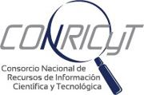

BASES DE DATOS UAEM (generales y relacionadas con el área de Ciencias Sociales o Multidisciplinaria)
40 BASES DE DATOS de acceso gratuito.
La mayoría multidisciplinarias.

Slide 38
OTROS CRITERIOS A CONSIDERAR PARA LA BÚSQUEDA Y SELECCIÓN DE INFORMACIÓN

Slide 39


OTROS CRITERIOS
ACTUALIDAD DE LA INFORMACIÓN: Que sea útil para el momento o tiempo del que se habla.
FACILIDAD DE ACCESO: Que se pueda localizar rápidamente, o bien, llegar a la información en cualquier momento, ya sea dentro de la red, en un mismo texto o en otro tipo de recurso (Castro, Díaz y Méndez, 2011).

Slide 40
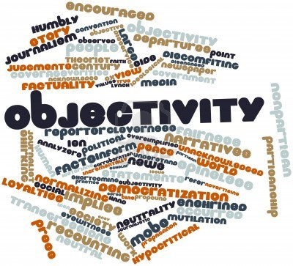
OTROS CRITERIOS
LEGIBILIDAD: Que se pueda leer y entender fácilmente, sin complicaciones.
OBJETIVIDAD: Que lo reportado presente evidencias para apoyar lo que se dice; que exista en la realidad, evitando las afirmaciones o hechos empíricos sin fundamento científico.

Slide 41

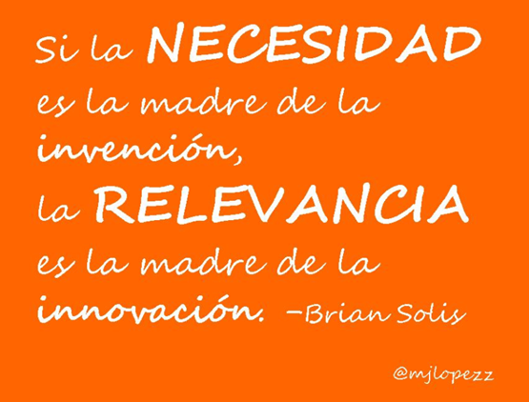
OTROS CRITERIOS A CONSIDERAR
PERTINENCIA: Que exista una correspondencia directa entre lo que se necesita saber, y la información que se encuentra.
PROFUNDIDAD: Que la información alcance las dimensiones necesarias para un tratamiento serio y exhaustivo.
RELEVANCIA: Que la información elegida sea la más sobresaliente, la más representativa y completa, entre todos los datos posibles que se tengan al alcance (Castro, Díaz y Méndez, 2011).

Slide 42
¿CUÁL CREES QUE PODRÍA SER OTRO CRITERIO A CONSIDERAR PARA LA BÚSQUEDA Y SELECCIÓN DE FUENTES DE INFORMACIÓN CONFIABLES Y CON CREDIBILIDAD?

Slide 43
RECOMENDACIONES FINALES
Aprovechar las TIC (Tecnologías de Información y Comunicación) para buscar, encontrar, compartir, distribuir, intercambiar información.
Buscar y utilizar únicamente información de calidad, confiable y científica que se encuentra en Internet.
Establecer contacto y comunicación con autores, expertos, investigadores, académicos.
Colaborar con ellos para generar nuevos conocimientos.

Slide 44
RECOMENDACIONES FINALES
Respetar los derechos de autor, CITAR y REFERENCIAR toda la información utilizada.
Aprovechar la gratuidad de la información y las posibilidades de Acceso Abierto a los recursos científicos.
Existe un mar de información disponible para la información, actualización, investigación. Lo importante es aprender a “navegar” en ella.

Slide 45
FUENTES DE INFORMACIÓN
BOAI (2002). Iniciativa de Budapest para el acceso abierto. Budapest Open Access Initiative. Disponible en: http://www.budapestopenaccessinitiative.org/translations/spanish-translation [consultada en agosto de 2015].
Castro Ricalde, Diana; Díaz Flores, Martha y Méndez Salazar, Vianey (2011). Criterios para la búsqueda de información a través de Internet: cómo evitar “enredarse” en la web. Ponencia presentada en el “Primer Coloquio Internacional: Aplicaciones educativas de las TIC, relatos de experiencias”; noviembre de 2011, Facultad de Ciencias de la Conducta de la UAEM. Estado de México: Universidad Autónoma del Estado de México.

Slide 46
FUENTES DE INFORMACIÓN
EGE (2013). Manual para la Elaboración de Textos Académicos de la Escuela de Graduados en Educación. Universidad TEC Virtual del ITESM. México: Instituto de Estudios Superiores del Tecnológico de Monterrey.
Folch, Ramón (2012). Los índices y los indicadores. España: Universitat de Barcelona. Disponible en: http://www.erf.cat/php/cas/concepte.php?id_text=137 [consultada en agosto de 2015].

Slide 47
FUENTES DE INFORMACIÓN
REDALYC (2015). Declaración sobre AA. Red de Revistas Científicas de América Latina y el Caribe, España y Portugal, Sistema de Información Científica. Toluca, México: Universidad Autónoma del Estado de México. Disponible en: http://www.redalyc.org/info.oa?page=/acceso-abierto/declaracionoa.html [consultada en agosto de 2015].
Rodríguez Gallardo, Adolfo (2007). Elementos que fundamentan el Acceso Abierto. En revista de “Investigación Bibliotecológica”, vol. 22, núm. 44, enero-abril 2008. México: Universidad Nacional Autónoma de México. Disponible en: http://www.ejournal.unam.mx/ibi/vol22-44/IBI002204409.pdf [consultada en agosto de 2015].

Slide 48
FUENTES DE INFORMACIÓN
THOMSON REUTERS (2015). Description. Web of Science. Disponible en: http://thomsonreuters.com/en/products-services/scholarly-scientific-research/scholarly-search-and-discovery/web-of-science.html [consultada en agosto de 2015].

